Slide 1



Sesión Nº 19
Clubes de
Ciencia y Tecnología
www.fundacionmustakis.org
25.10.2026
LÍNEA VELOCISTAS

Slide 2



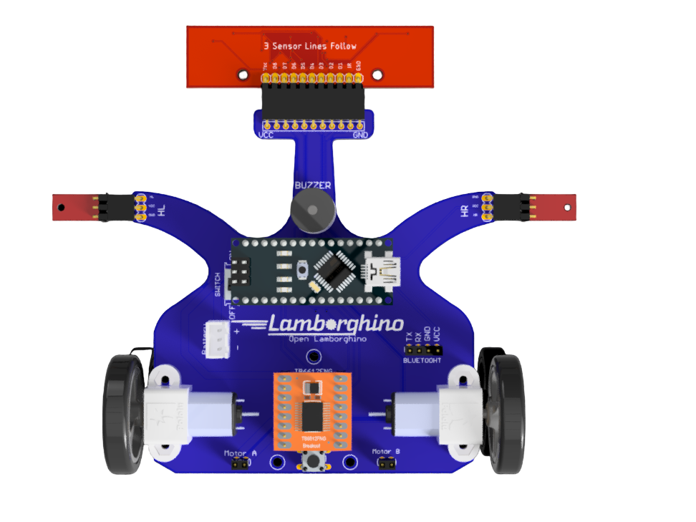
Contexto
Necesitamos que nuestro robot velocista Hermes alcance una mayor velocidad y tenga mejor control (adherencia).
Compite en pistas exigentes
Las ruedas son clave en tracción y estabilidad
¿Cómo podemos hacer que nuestro velocista ande más rápido?
‹#›
Notes:
Lluvia de ideas para repaso participativo, dar feedback positivo a aquellos que recuerdan contenidos, rectificar ideas, y motivar a los que no recuerdan mucho

Slide 3


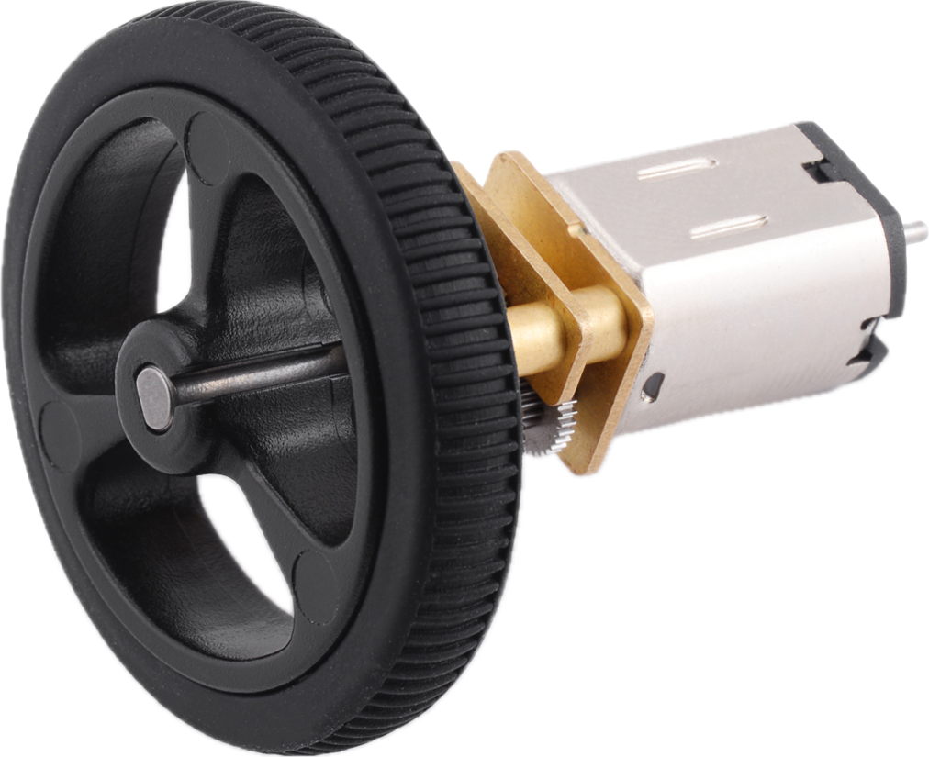
Problema detectado
Las ruedas actuales del Hermes tienen los siguientes problemas:
Nos entregan un bajo rendimiento.
Su radio afecta a la velocidad que puede alcanzar el robot.
Deslizamiento en curvas.
Pérdida de control en alta velocidad.
www.fundacionmustakis.org
‹#›

Slide 4
Para eso haremos la siguiente modificación
¡Cambiaremos las ruedas!
www.fundacionmustakis.org
‹#›

Slide 5
El objetivo de esta mejora es:
Optimizar la tracción y el control.
Aumentar velocidad sin perder estabilidad.
Mejorar desempeño en la pista.
www.fundacionmustakis.org
‹#›

Slide 6
Pero tendremos que ajustar nuestro PID
Debido al cambio de componentes del robot, es posible que los parámetros que antes ofrecían buenos resultados ahora no sean igual de eficientes.﻿
www.fundacionmustakis.org
‹#›

Slide 7
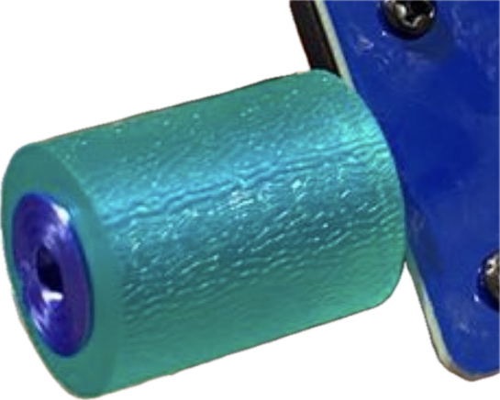
Comparación técnica
Ruedas antiguas vs nuevas
Goma lisa → rueda de Silicona
Tracción media → alta: Mayor fricción = mejor agarre
Estabilidad mejorada
www.fundacionmustakis.org
‹#›

Slide 8
Resultados Esperados
Menor tiempo por vuelta
Mejor control en curvas
Arranques más estables
Mayor adherencia a la pista
www.fundacionmustakis.org
‹#›

Slide 9
Pequeños cambios generan grandes mejoras
Experimentación = aprendizaje STEM
Tracción y material: factores decisivos para la competencia
Algunas Conclusiones
‹#›
Notes:
Lluvia de ideas para repaso participativo, dar feedback positivo a aquellos que recuerdan contenidos, rectificar ideas, y motivar a los que no recuerdan mucho

Slide 10
Conclusiones
- Pequeños cambios generan grandes mejoras
- Experimentación = aprendizaje STEM
- Tracción y material: factores decisivos

